Slide 1



Cómo usar
UML

Slide 2

Diagrama de Casos de Uso
Diagrama de Secuencia
Diagrama de Colaboración
Diagrama de Actividades
Diagrama de Clases
Diagrama de Objetos
Diagrama de Estados
Diagrama de Componentes
Diagrama de Distribución-Despliegue
Diagrama de Paquetes

Slide 3
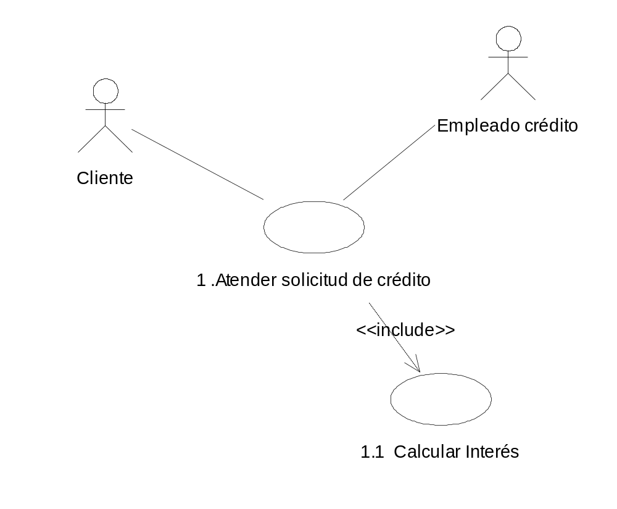
Diagrama de Casos de Uso

Slide 4
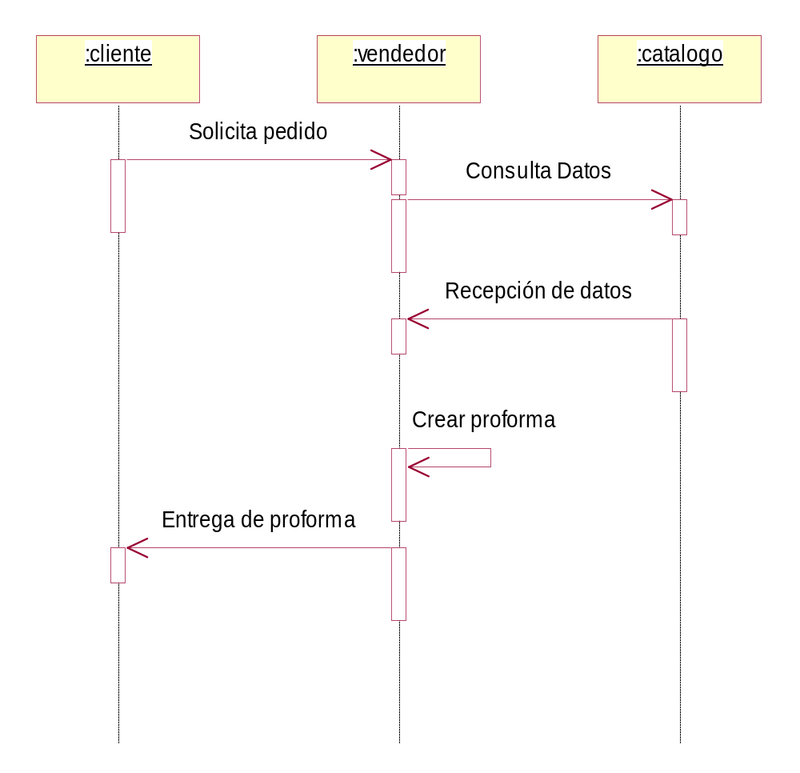
Diagrama de Secuencia

Slide 5
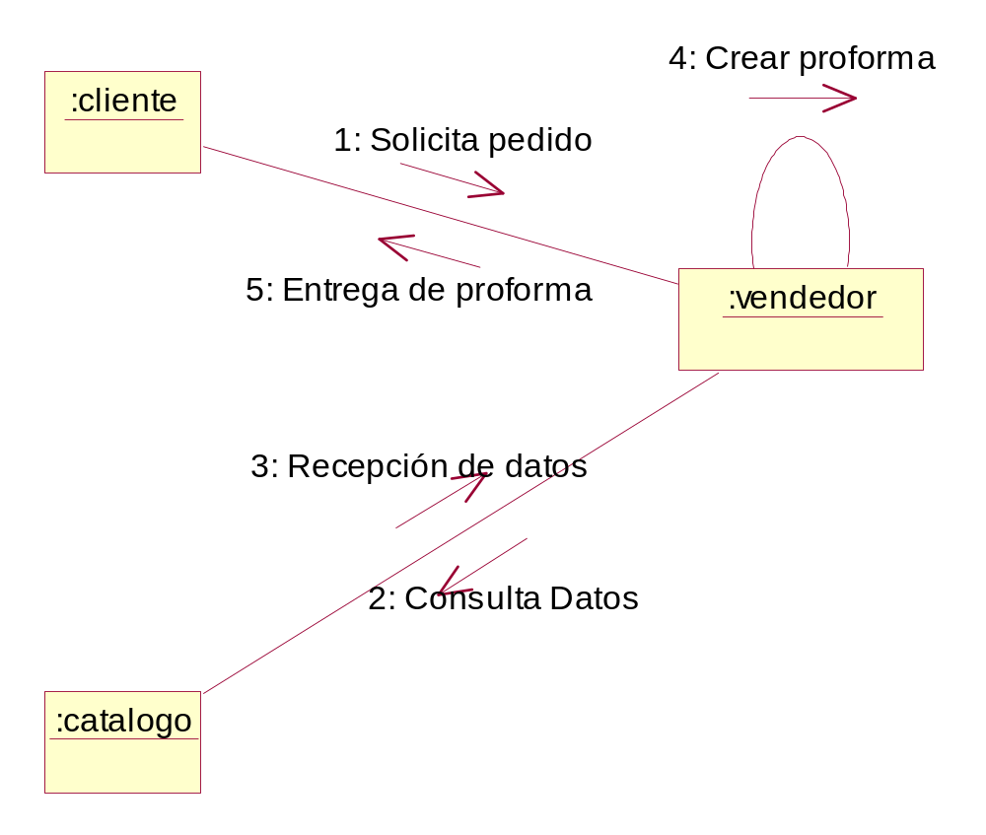
Diagrama de Colaboración

Slide 6
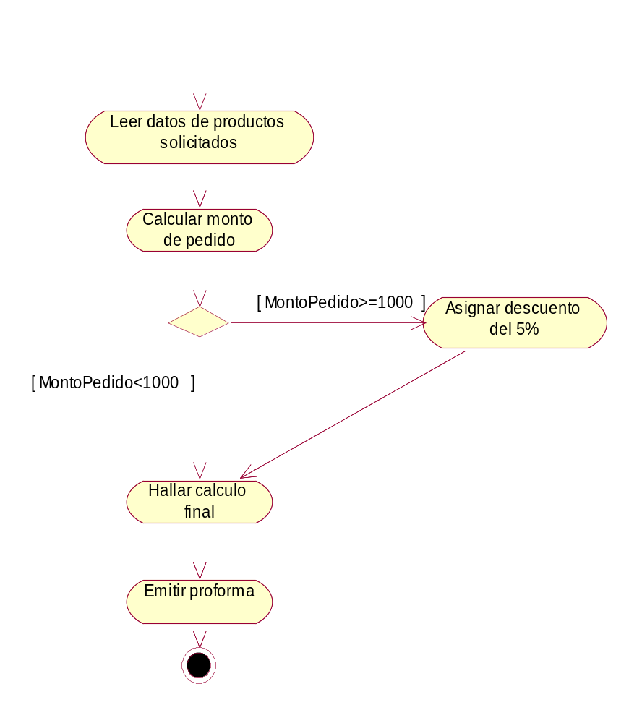
Diagrama de Actividades

Slide 7
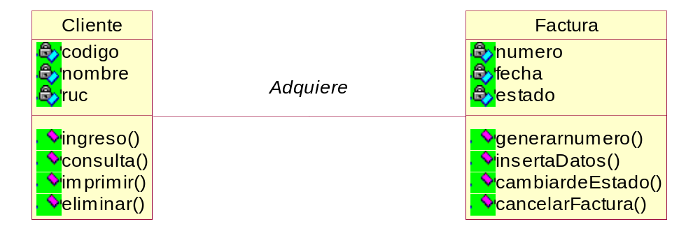
Diagrama de Clases

Slide 8
Diagrama de Objetos
AlbertoTaboada:Cliente
F00001:Factura

Slide 9
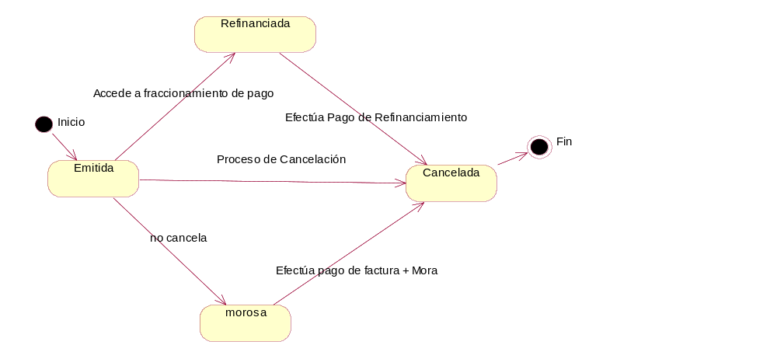
Diagrama de Estados

Slide 10
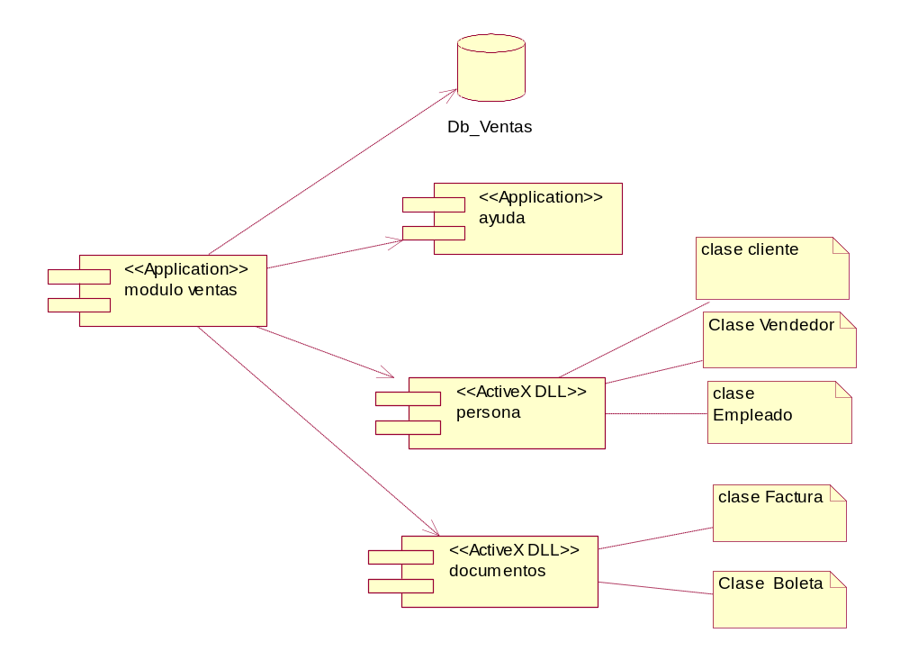
Diagrama de Componentes

Slide 11
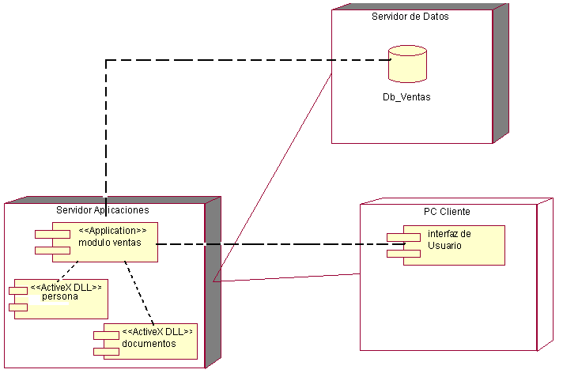
Diagrama de Despliegue

Slide 12
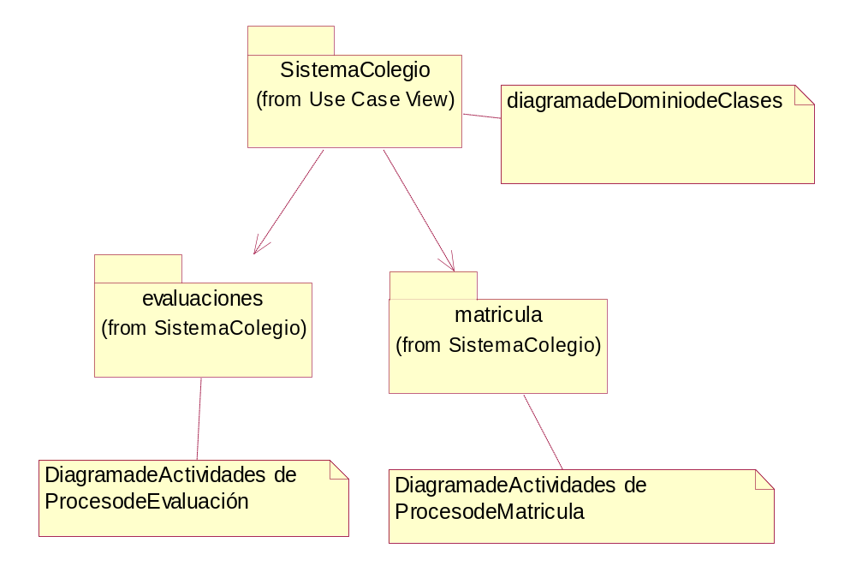
Diagrama de Paquetes.

Slide 13
Metodologías de Desarrollo
Mundo Real a Estudiar
UML
FUSION
RUP
CATALYSYS
?
XP
GRAPPLE
Análisis Y Diseño Orientado a Objetos

Slide 14

RUP Rational Unified Process
Características Esenciales de RUP
Proceso Dirigido por los Casos de Uso
Proceso Iterativo e Incremental
Proceso Centrado en la Arquitectura

Slide 15
Proceso dirigido por los Casos de Uso
Requisitos
Capturar, definir y
validar los casos de uso
Análisis & Diseño
Casos de Uso
integran el
trabajo
Realizar los
casos de uso
Implementación
Verificar que se satisfacen los casos de uso
Pruebas

Slide 16
Proceso Iterativo e Incremental
Las actividades se encadenan en una mini-cascada con un alcance limitado por los objetivos de la iteración
Análisis
Diseño
Codificación.
Pruebas e
Integración
n veces

Slide 17
Proceso Centrado en la Arquitectura
Arquitectura de un sistema es la organización o estructura de sus partes más relevantes
Un arquitectura ejecutable es una implementación parcial del sistema, construida para demostrar algunas funciones y propiedades
RUP establece refinamientos sucesivos de una arquitectura ejecutable, construida como un prototipo evolutivo
Inception
Elaboration
Construction
Transition
Architecture

Slide 18
Fase de INICIO Metodología RUP

Slide 19
Fase de Elaboración Metodología RUP

Slide 20
Fase de Construcción Metodología RUP

Slide 21
Fase de Transición Metodología RUP

Slide 22
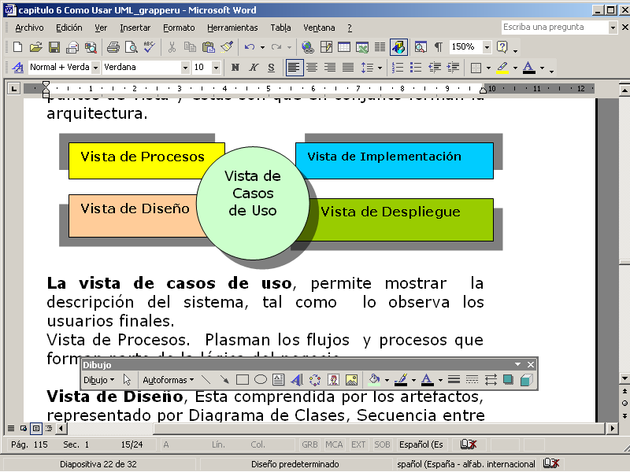
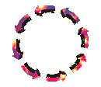
Modelos- Vistas

Slide 23
Punto de partida de componentes para hacer una verdadera POO
Análisis y Diseño Orientado a Objetos
Usar Notación UML
Herramientas Case Orientadas a Objetos
Software de Aplicación que soporte la Metodología Orientada a Objetos.

Slide 24

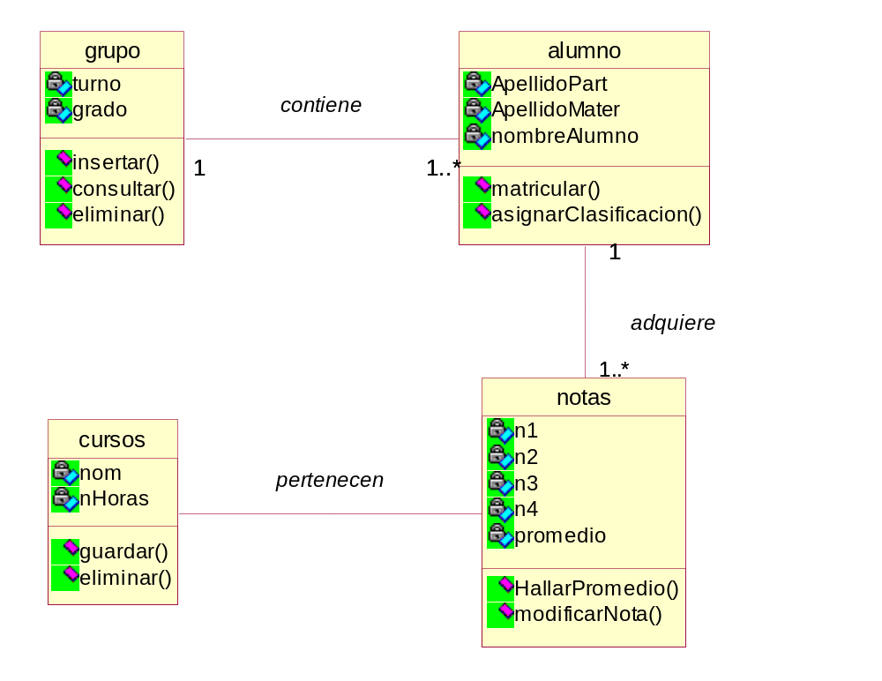
A donde Van las Operaciones de las Clases
Base de Datos Relacional
Componentes
Clase 1
Clase 2

Slide 25
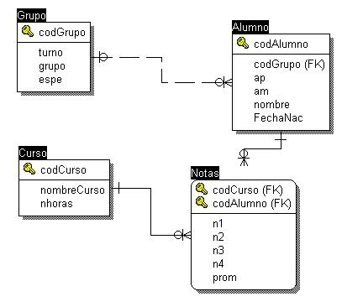
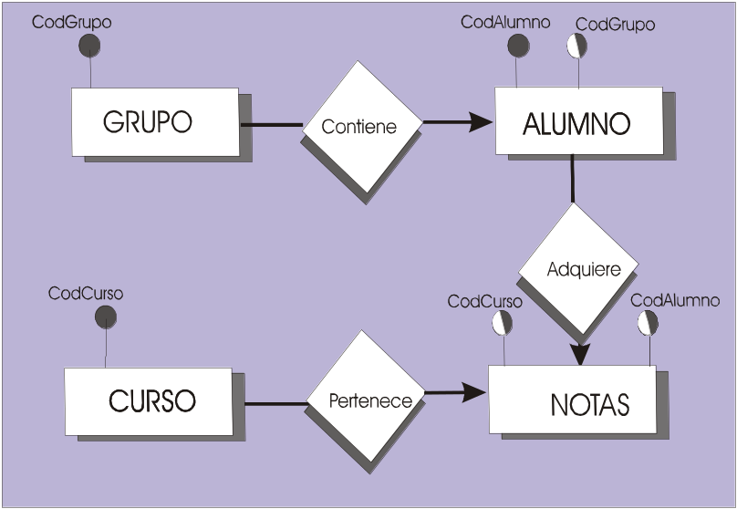

Diagrama Relacional
Diagrama de Clases
/ Base de Datos
Diagrama E-R
Diagrama de Clases

Slide 26



Esquema de un componente
Contiene los
Procedimientos
Funciones
Eventos
Arquitectura
Encapsulada
Conectividad Total para el ensamblaje de multiples módulos

Slide 27
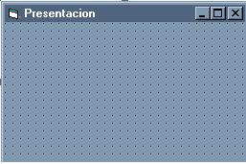
Diseño de 3 Capas usando Componentes
1.Interfaz
2. Capa de Lógica de Negocio en Componentes
3.Almacenamiento de datos
C:\carpeta
b.dll/paquete
a.dll/paquete
b.dll/paquete
a.dll/Paquete

Slide 28

Clase_1
Clase_3
Propiedad 1
Clase_2
Propiedad 1
Propiedad 2
Propiedad 2
Propiedad 1
Propiedad3
Propiedad3
Propiedad 2
Public Sub opera1()
Xxxxxx
Xxxxx
End sub
Propiedad3
Public Sub opera1()
Xxxxxx
Xxxxx
End sub
Public Sub opera1()
Xxxxxx
Xxxxx
End sub
Public Sub opera2()
Xxxxxx
Xxxxx
End sub
Public Sub opera2()
Xxxxxx
Xxxxx
End sub
Public Sub opera2()
Xxxxxx
Xxxxx
End sub
Regreso a Componente

Slide 29
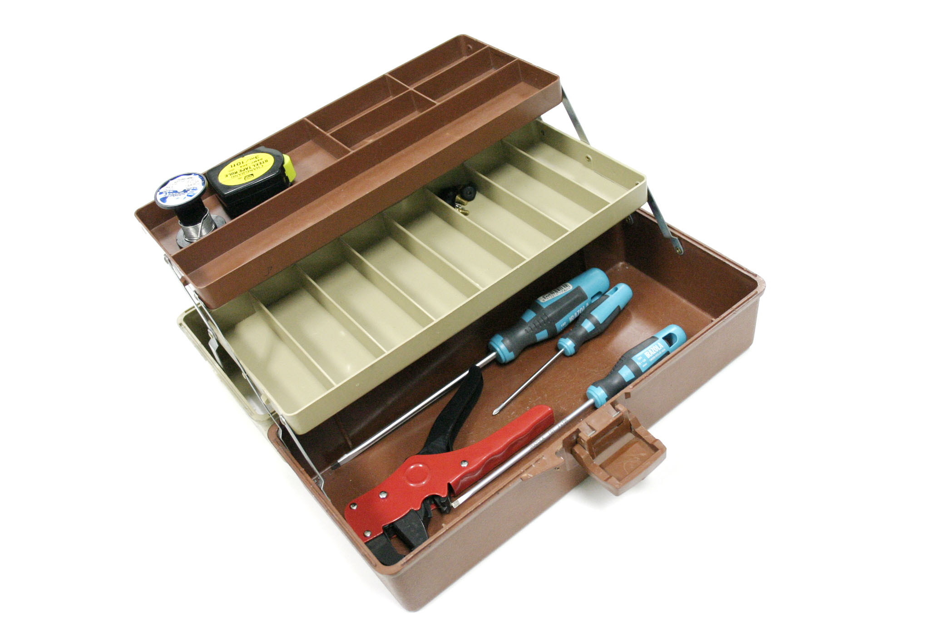
Herramientas de Modelado
Herramientas con Licencia
Rational Rose
All Fusion Process Modeler
All fusion Erwin Data Modeler
…………………………….
Herramientas de Software Libre
Poseidon
Fujaba
Soft modeler

Slide 30
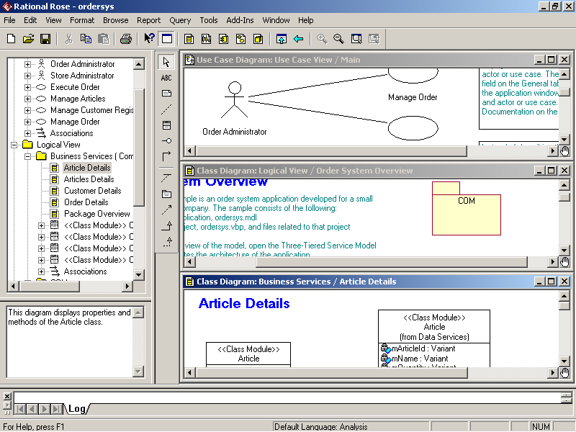
Rational Rose

Slide 31
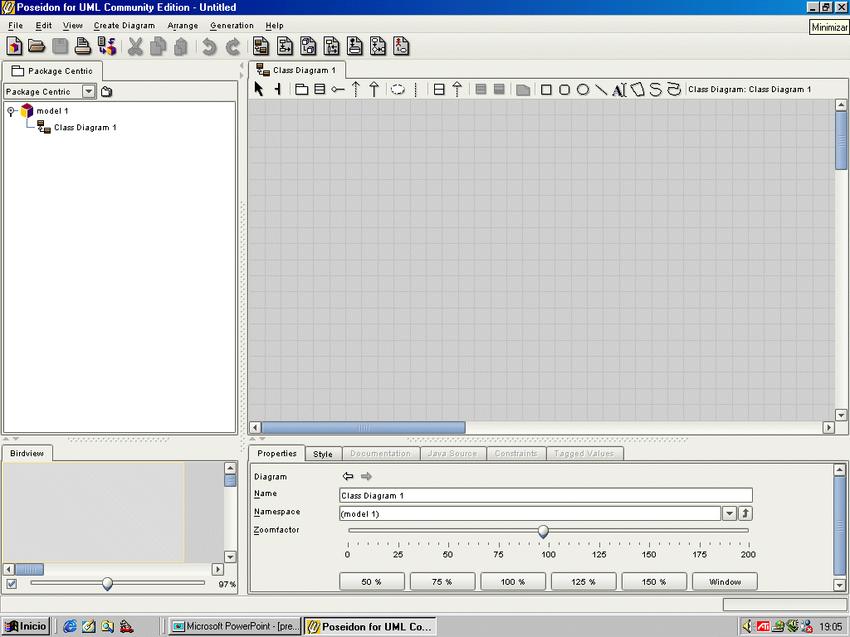
Poseidón
SOFTWARE LIBRE

Slide 32
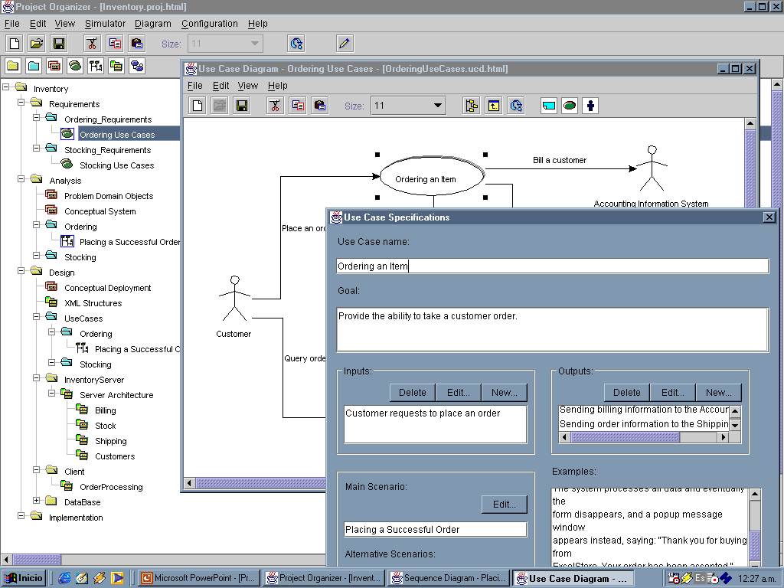
Soft Modeler
Software Libre

Slide 33
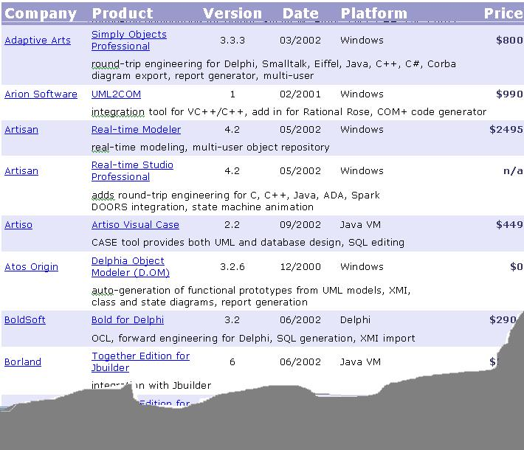
Página para Consulta de Características de Herramientas Case para UML
http://www.objectsbydesign.com/tools/umltools_byCompany.html

